Slide 1


브라우저와 웹 서버의 통신, HTTP
HTML 페이지,
이미지, 동영상
http://www.oracle.com/index.html
4. HTML 페이지
(index.html) 읽기
1. 웹 서버(www.oracle.com) 연결 요청
웹 서버
2. 웹 서버에 연결 수락
3. HTML 페이지(index.html) 요청(HTTP 요청)
5. HTML 페이지(index.html) 전송(HTTP 응답)
6. HTML 페이지
해독 및 출력
브라우저
오라클 웹 서버

Slide 2
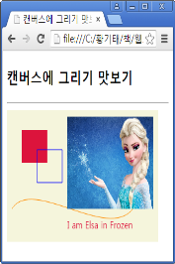
브라우저
웹서버
브라우저
웹서버
브라우저
웹서버
웹서버에 연결 요청
웹서버에 연결 요청
웹서버에 연결 요청
HTTP
세션
웹서버의 연결 수락
웹서버의 연결 수락
웹서버의 연결 수락
HTTP 요청 : HTML 페이지
HTTP
세션
HTTP 요청(Keep Alive) : HTML 페이지
HTTP
세션
HTTP 요청 : HTML 페이지
HTTP 응답 : HTML 페이지 전송
HTML 페이지 전송 (Keep Alive)
HTTP 응답 : HTML 페이지 전송
<html>
…
<img>
..
<img>
...
연결 종료
<html>
…
<img>
..
<img>
...
<html>
…
<img>
..
<img>
...
웹서버에 연결 요청
HTTP 요청 (Keep Alive): 이미지1
HTTP 요청 : 이미지1
웹서버의 연결 수락
이미지 1 전송 (Keep Alive)
이미지 1 전송
HTTP 요청 : 이미지1
이미지 1 전송
…8번의 이미지 요청과 응답…
…8번의 이미지 요청과 응답…
연결 종료
HTTP 요청 : 이미지10
HTTP 요청 (Keep Alive) : 이미지10
…8번의 HTTP 세션…
이미지 10 전송 (Keep Alive)
이미지 10 전송
연결 종료
웹서버에 연결 요청
웹서버의 연결 수락
HTTP 요청 : 이미지10
이미지 10 전송
브라우저나 웹 서버 둘 중 하나가 Keep Alive 메시지를 보내지 않게
되면 연결 종료
요청헤더나 응답헤더에Connection:close를 보내거나, time-out되면 연결 종료
연결 종료
(a) HTTP/1.0
Connectionless Protocol
(b) HTTP/1.0, HTTP/1.1
Keep Alive
(c) HTTP/1.1
Persistent Connection

Slide 3
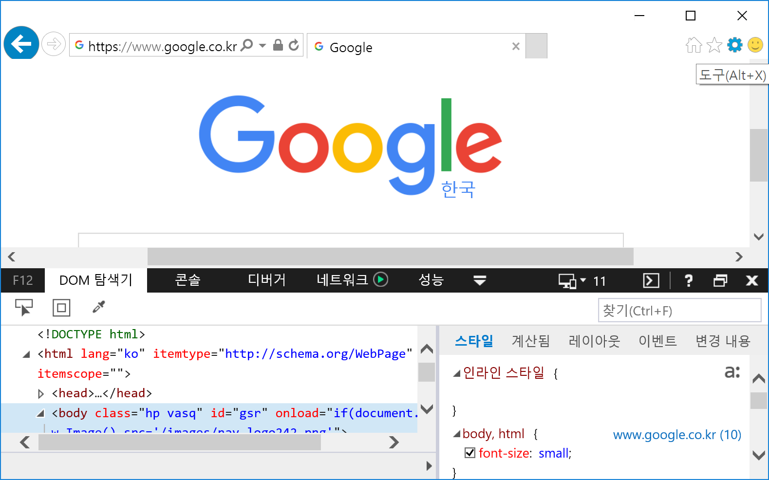
실습 1 : HTTP 통신 과정 보기
인터넷 익스플로러의 개발자 도구 열기 – F12 키
개발자 도구
버튼을 누르면
개발자 도구가
분리 출력된다.

Slide 4
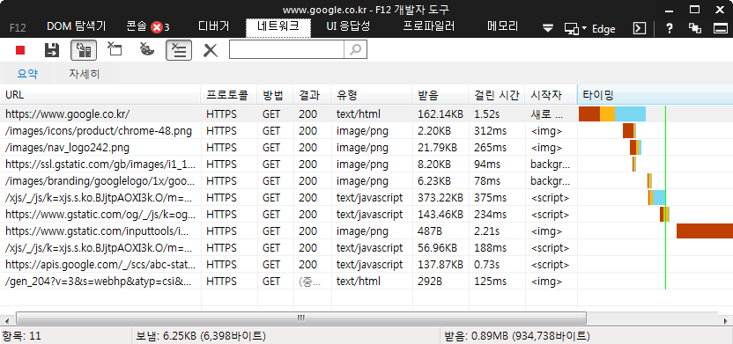
인터넷 익스플로러의 개발자 도구를 별도 윈도우에서 실행
네트워크 메뉴 선택
구글 사이트에 접속함
HTTP
세션
리스트
리스트가 보이지 않으면, 웹 브라우저에 새로 고침(F5키) 할 것
11 개의 HTTP 세션을 뜻함

Slide 5
HTTP 통신 과정 보기
첫 번째 HTTP 세션
익스플로러가 www.google.co.kr 웹 서버에 연결
디폴트 HTML 파일을 요청하고 응답 받았음
총 1.52초 걸렸다는 뜻
두 번째 HTTP 세션
<img>의 src 속성에 명시된 chrome-48.png을 구글 웹 서버에 요청
요청을 포함하여 이미지를 전송 받는데 거리는 시간 총 312ms
이미지의 크기는 2.20K

Slide 6
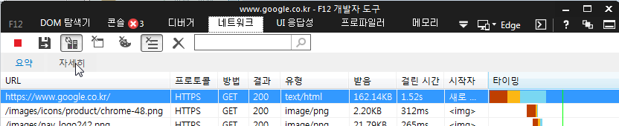
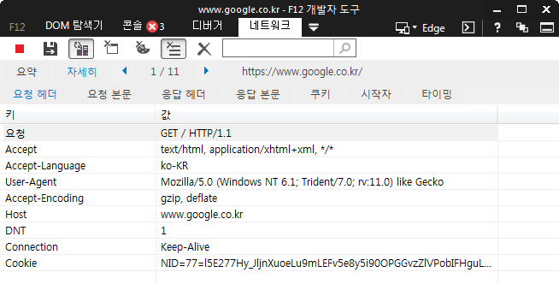
HTTP 요청 헤더 보기
첫번째 HTTP 세션에 대한 자세한 정보 보기
첫 번째 HTTP 세션의 HTTP 요청 헤더
클릭

Slide 7
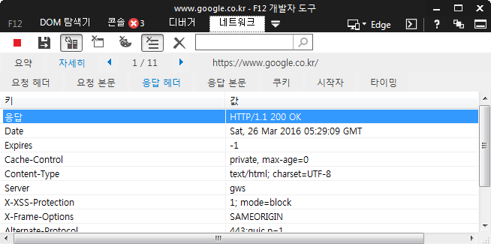
HTTP 응답 헤더

Slide 8
쿠키
쿠키란?
웹 서버가 브라우저에게 지시하여 사용자 로컬 컴퓨터에 저장하는 4K 이하의 작은 데이터
쿠키의 도입 배경
HTTP의 통신의 기본 약점
브라우저와 웹서버 사이의 통신은 무상태(stateless) 프로토콜임
무상태 프로토콜
바로 이전 요청과 현재 요청이 연결되어 있음을 기억하지 않는 통신
예) 지금‘Java’를 검색하는 사용자가 바로 전에 ‘C++’를 검색한 사용자라는 사실을 모른다
쿠키는 HTTP 의 무상태 프로토콜의 약점을 보완하기 위해 도입

Slide 9
쿠키 데이터 구성과 사례
쿠키 구성 : 6 개의 속성으로 구성
브라우저가 웹 서버로 쿠키를 전송할 때는 name=value만 전송
쿠키 사례
브라우저가 google.com 사이트의 / 폴더에 있는 어떤 웹 자원이라도 요청할 때는 반드시 “age=23” 형태로 쿠키 전송
유효 시간은 2016년 8월 1일까지, 안전한 통신을 사용할 때만 쿠키 사용
구글 사이트와 HTTP 통신 외에 이 쿠키를 알려주어서는 안 됨
name=value; Expires=[Date]; Domain=[Domain]; Path=[Path]; [Secure]; HttpOnly
쿠키 이름
쿠키 값
쿠키를 필요로
하는 웹 서버
도메인
쿠키를 필요로
하는 웹 페이지
경로명
암호화한
경우에만
쿠키 전송
가능
HTTP 통신외에
다른 통신으로
쿠키 전송 불허
쿠키의 유효시간
age=23; expires=Mon, 01-Aug-2016 00:00:01 GMT; Domain=.google.com; Path=/; Secure; HttpOnly

Slide 10


쿠키는 웹 페이지 사이의 정보 공유에 활용
홈쇼핑 웹 서버
대표
웹 페이지
브라우저
쿠키 저장
로그인 웹 페이지
쿠키 읽기
쿠키 읽기
제품 목록 웹 페이지
…
쿠키
쿠키 읽기
주문 웹 페이지

Slide 11
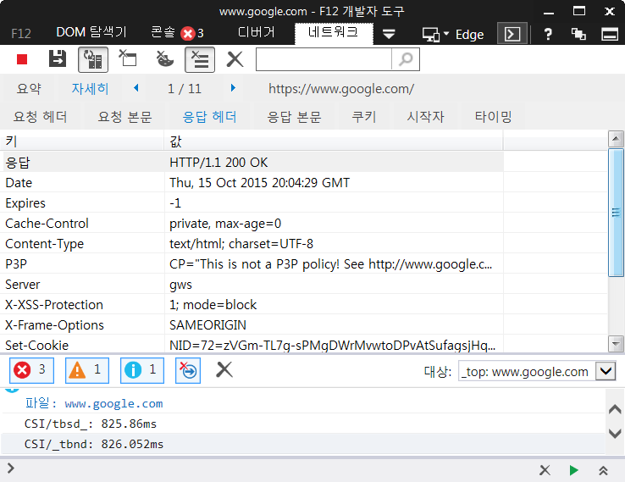
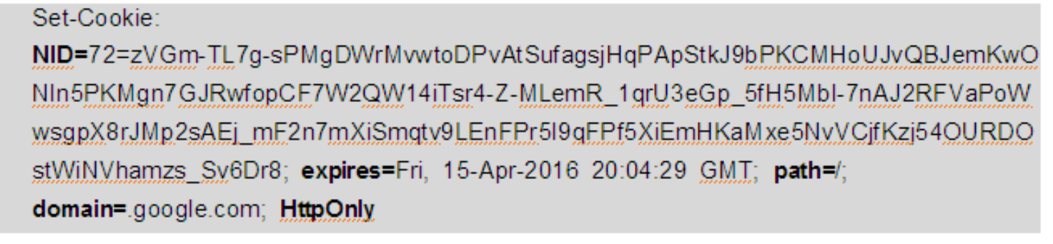
실습2 : 구글 웹 사이트가 남긴 쿠키 보기
구글 웹 서버의 쿠키 뿌리기
웹 서버는 HTTP 응답 헤더의 ‘Set-Cookie:’ 뒤에 쿠키 데이터를 심어 보냄

Slide 12
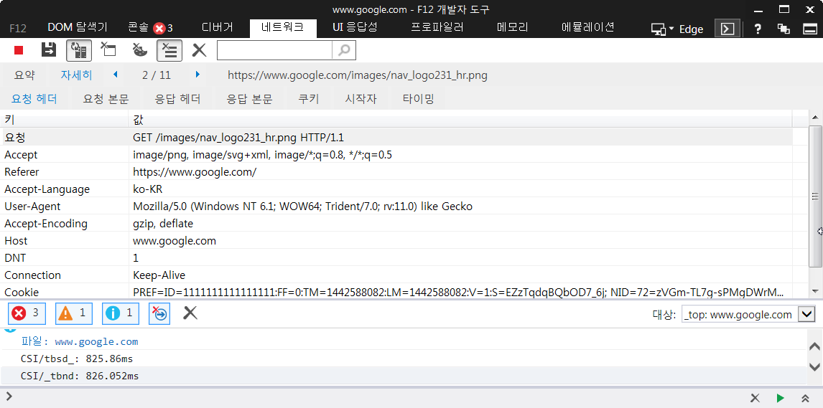
NID 쿠키 저장 및 활용
브라우저는 NID 쿠키를 쿠키 파일에 저장
브라우저는 google.com 도메인의 웹 페이지를 요청할 때마다 NID 쿠키 함께 전송
브라우저가 nav_logo231_hr.png 이미지를 요청할 때,
www.google.com에 보낸 요청 헤더

